Slide 1
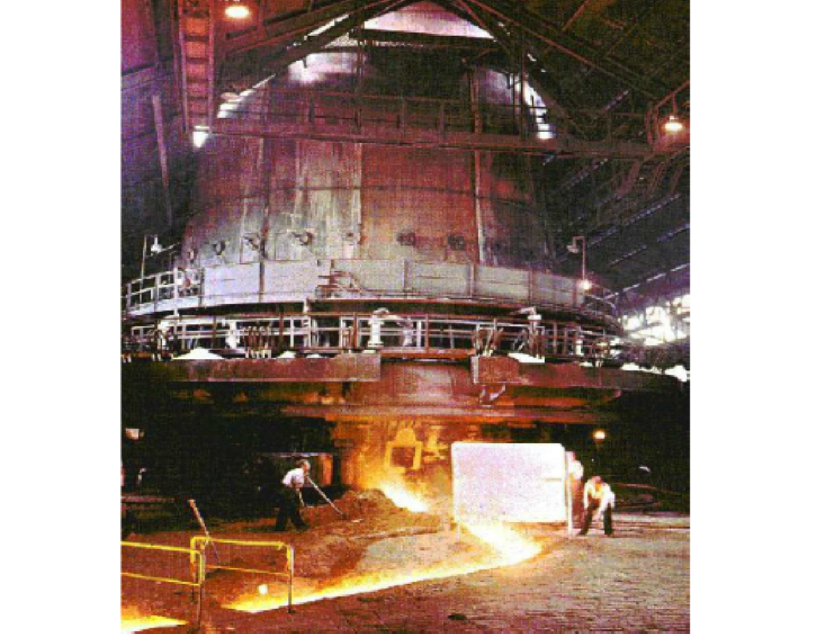

Slide 2
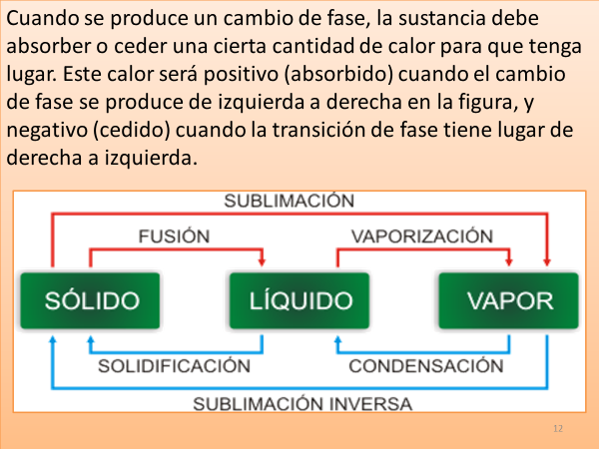

Slide 3
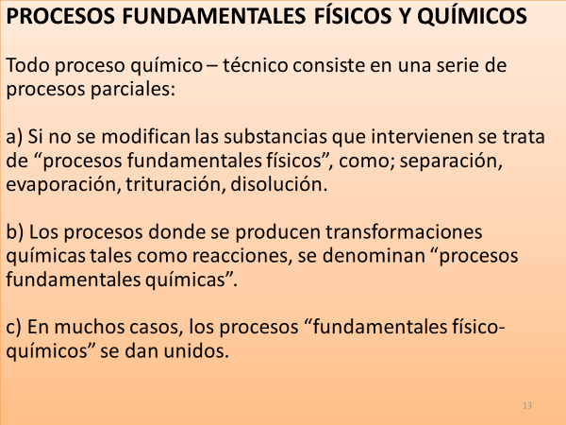

Slide 4
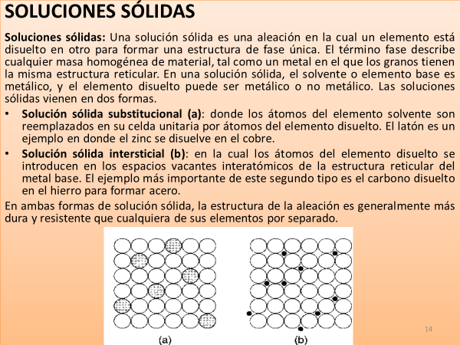

Slide 5
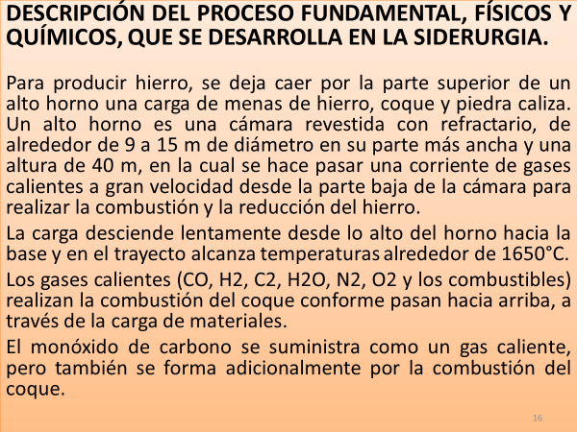

Slide 6
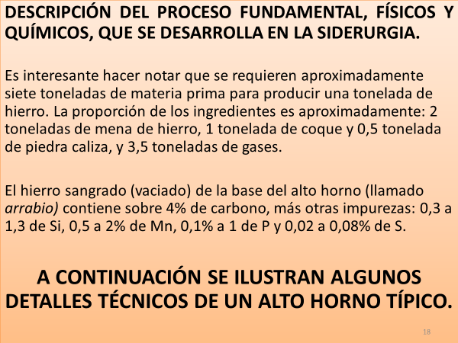

Slide 7
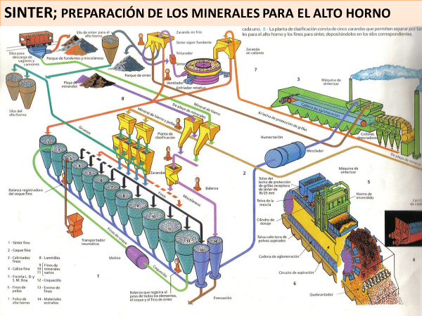

Slide 8
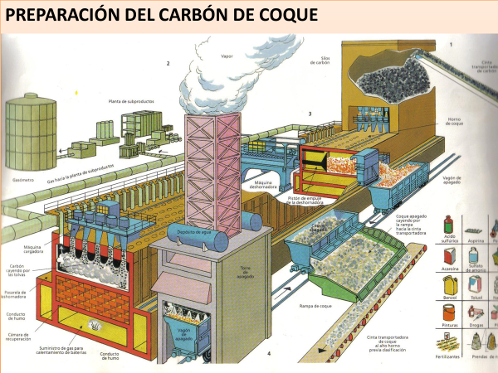

Slide 10
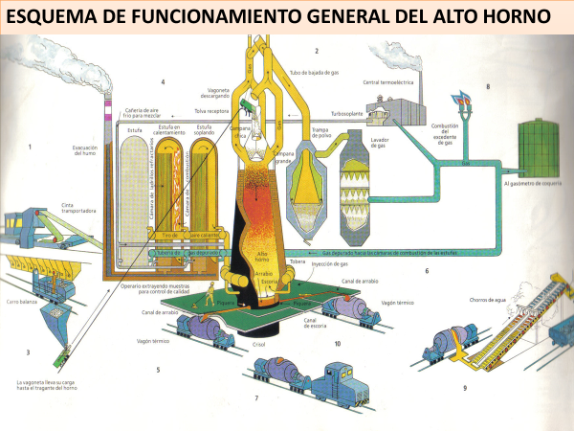

Slide 12
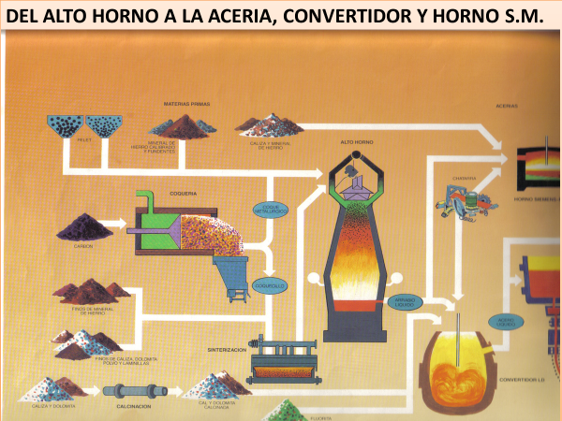

Slide 14
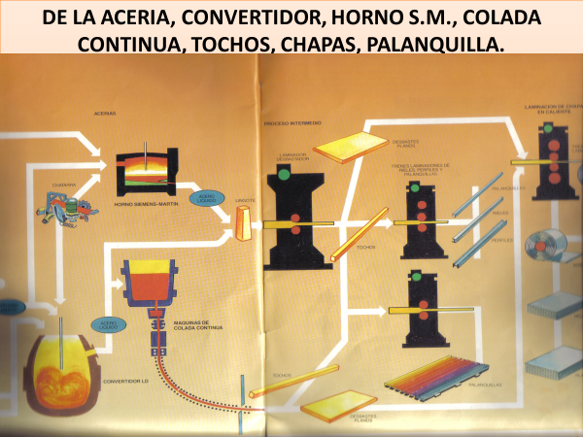

Slide 16
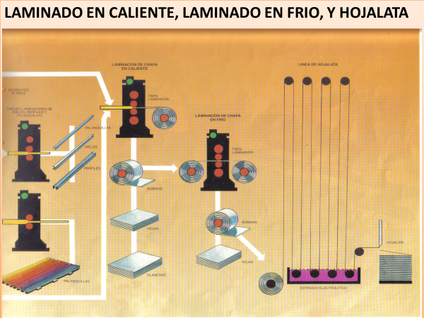

Slide 17
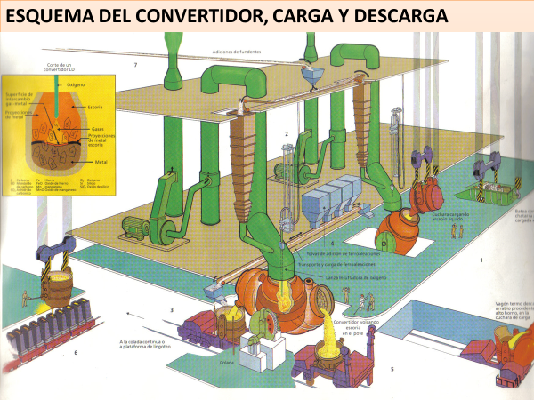

Slide 18
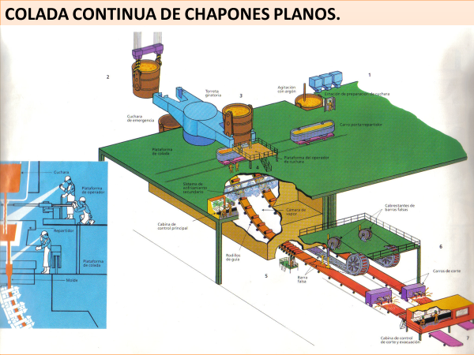

Slide 19
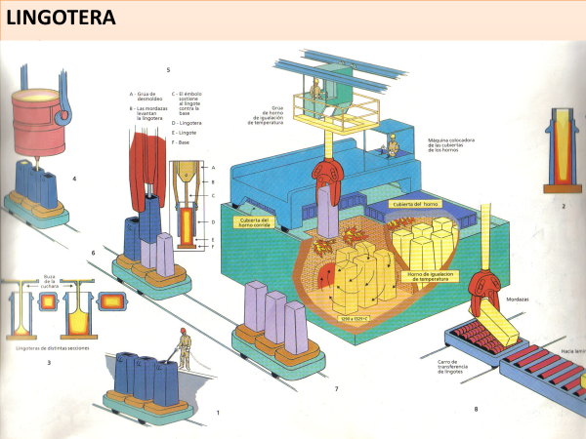

Slide 20
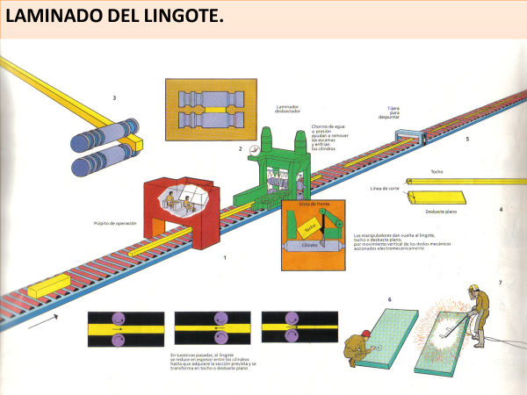

Slide 21
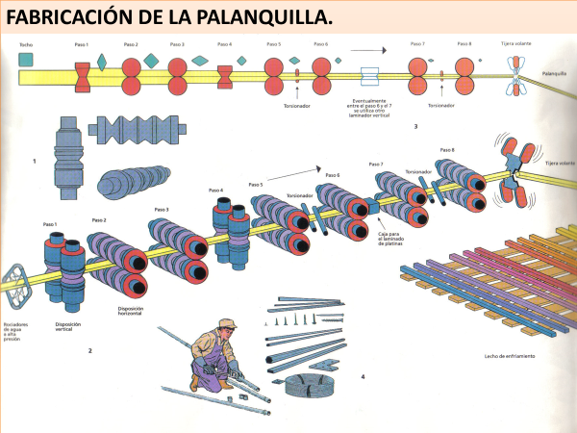

Slide 22
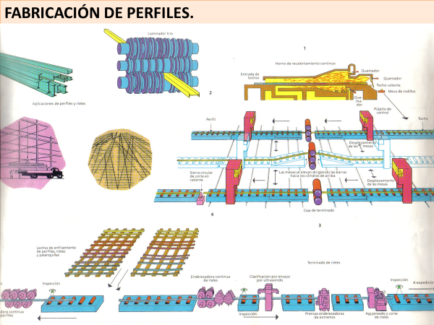

Slide 37
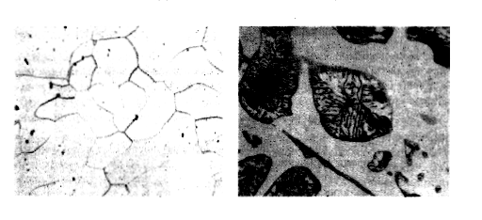
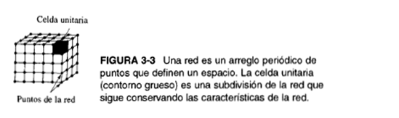
Estructura granular del hierro(x100) y del hierro Fundido blanco: El microscopio electrónico permite descubrir que cada grano está formado por una serie de ordenaciones geométricas iguales para un determinado metal, lo que le da un carácter cristalino a los metales, los distintos cristales que forman la estructura cristalina, están formados por átomos colocados según una red espacial determinada.

Slide 38
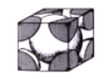
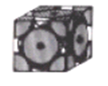
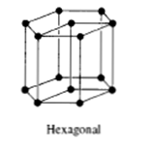
La red espacial de los cristales y la ordenación de éstos, varían según la clase de metal y para determinados metales y aleaciones varían según la temperatura, de ésta manera tenemos:
a.- Sistema Cúbico Centrado en el cuerpo (b.c.c.): La celda elemental está formado por 9 átomos, un átomo en cada vértice y uno en el centro, éste sistema es característico de los metales duros ( tungsteno, molibdeno, hierro  y hierro  ,vanadio, sodio, cromo).
b.- Sistema cúbico de cara centrada ( f.c.c.) : La celda elemental está constituida por 14 átomos, un átomo en cada vértice y uno en cada una de las caras del cubo, éste sistema es característico de los metales más dúctiles ( cobre, plata, níquel, plomo, aluminio, hierro , oro.)
c.- Sistema Hexagonal (c.p.h.) : La celda elemental está constituida por 17 átomos, 14 formando un prisma hexagonal y 3 al centro de la celda. Esté sistema es característico de los metales frágiles ( magnesio, cadmio, zinc, berilio)
Pero un celda sea de cualquier estructura no es una celda aislada si no que están formando una red cristalina, es decir que alrededor de una celda hay otras celdas con quienes comparten los átomos de los vértices, es decir que en la celda bcc. cada átomo de los vértices esta compartido con otras cuatro celdas unitarias

Slide 39
Mecanismos de Cristalización: La cristalización es la transición del estado líquido al sólido y ocurre en dos etapas:
a)Formación de núcleos y b) crecimientos del cristal.
Donde las dos variables tienen que ver la temperatura y el tiempo, cuando la temperatura disminuye el movimiento de los átomos disminuye favoreciendo la formación de núcleos y de crecimiento de cristales a partir de ellos.
A sí mismo en estado líquido tienen diferentes formas de energía producto de la temperatura , estas formas de energía son las cinética y la potencial.
La cinética esta relacionada con la velocidad con que se mueven los átomos, la potencial esta relacionada con la distancia entre átomos, ambos tipos de energía se incrementan con la temperatura.
Tamaño del Grano: Está determinado por la relación entre la rapidez de crecimiento y la rapidez de nucleación.
Si el número de núcleos formados es alto se tendrá un material de grano fino, si sólo se forman unos cuantos núcleos se producirá un material de grano grueso.
La rapidez de enfriamiento es el factor más importantes para determinar la rapidez de nucleación y por lo tanto el tamaño del grano.

Slide 43
Aceros de alta aleación:
Tienen más del 5% en masa de componentes aleados, antes de la indicación del componente aleado predominante se antepone una “X” y todos los componentes tienen un factor 1, ejemplo:
X5Cr Ni Mo18 13 nos indica un acero de alta aleación con 5/100 = 0,05% de C, 18% de Cr, 13% de Ni y bajo porcentaje de Mo. También se le llama aceros inoxidable.
TIPOS DE ACERO: Aceros de Construcción Básicos, Aceros de Calidad, Aceros Inoxidables, Aceros de Herramientas, Aceros Rápidos, etc.
Los Aceros de Construcción son los que no se emplean para construcción de herramientas, no son aleados, por su resistencia a la tracción y su límite de fluencia se emplea para la construcción de puentes, carpintería metálica, maquinarias, autopartes, etc.
Aceros de Calidad, con el aumento del contenido del Carbono se consigue mejores propiedades mecánicas, como endurecimiento, capacidad para tratamientos térmicos, dentro de ellos tenemos, los aceros de cementación, Aceros bonificados, aceros de Nitruración
Aceros Inoxidables, con un contenido de 12% como mínimo de Cr y que poseen una estabilidad frente a sustancias que atacan químicamente (agua, aire, gases, ácidos, lejías).

Slide 61
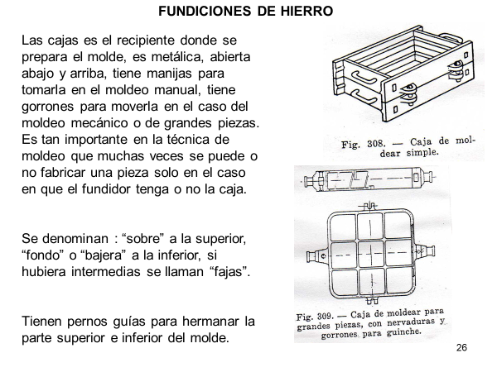

Slide 62
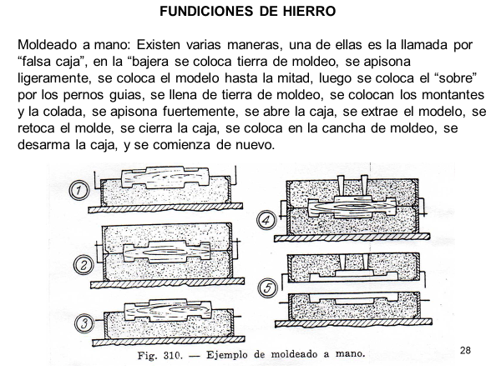

Slide 63
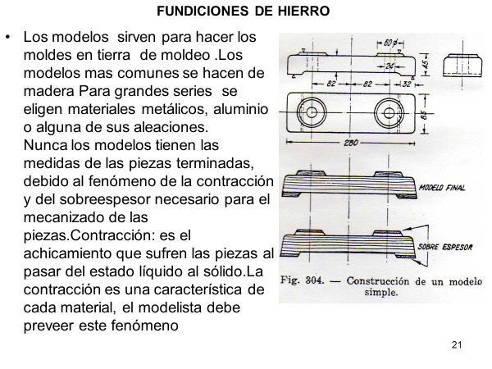

Slide 64
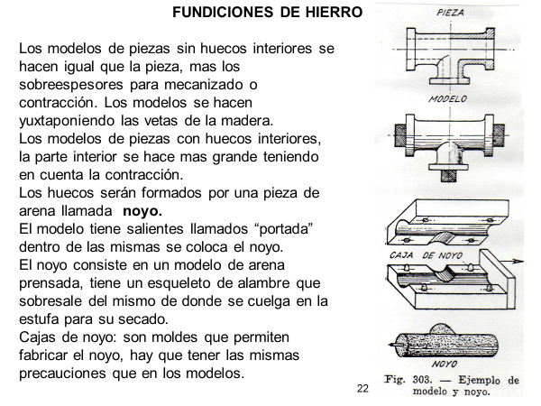

Slide 65
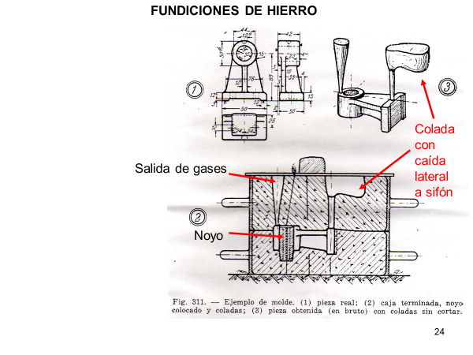

Slide 66
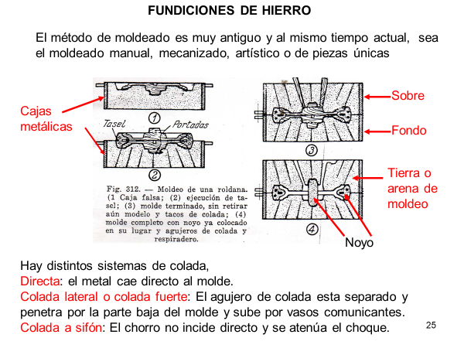

Slide 67
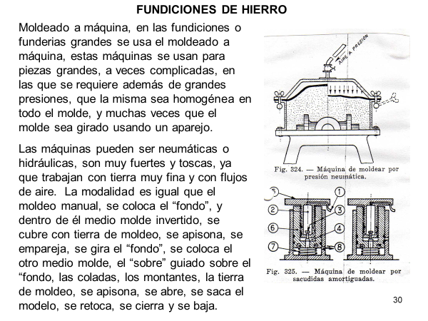

Slide 85
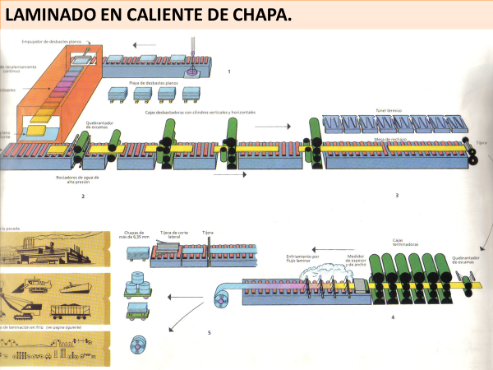

Slide 86
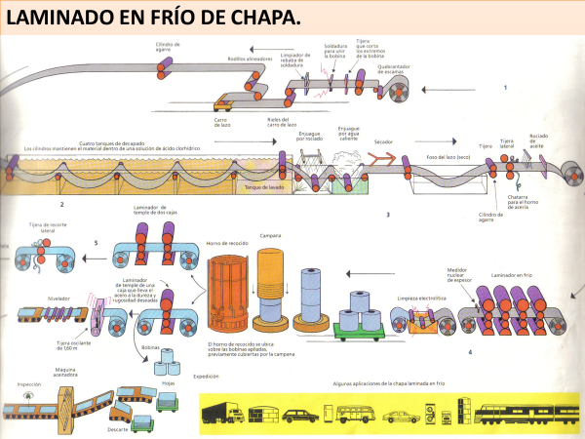

Slide 87
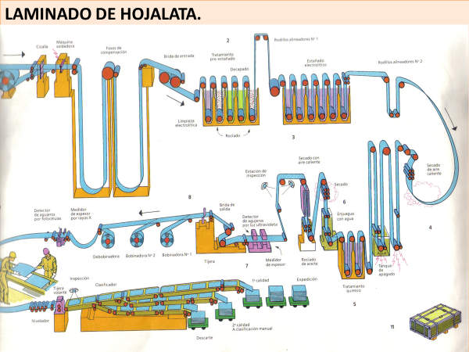

Slide 88
Determinar la cantidad de material de fundición para la fabricación de 1000 piezas por día, según indica la figura.
Determinar la dimensiones adecuadas de la Mazarota, para que cumpla con las exigencias del tiempo de enfriamiento solicitado

Slide 89
Determinar el Volumen de la pieza
Calcular el área de la pieza
Calcular de constante de moldeo partiendo del Ts
Determinar el Volumen de la mazarota
Calcular el área de la mazarota

Slide 90
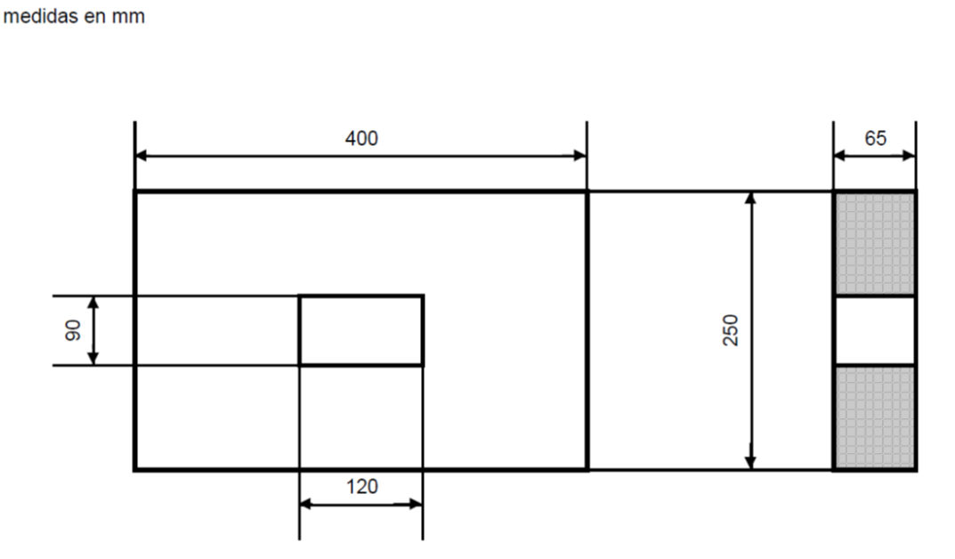
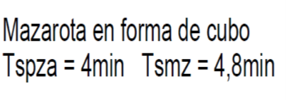
Segundo ejemplo: Determinar las dimensiones de la mazarota necesaria para fabricar la pieza del croquis,

